Slide 1
Рекламный проект Cмачныя падабайкі
Средняя школа №4 г. Жодино
Notes:
ПРИМЕЧАНИЕ. Чтобы заменить рисунок, просто выделите и удалите его. Затем щелкните значок вставки рисунка, чтобы заменить его собственным изображением.

Slide 2
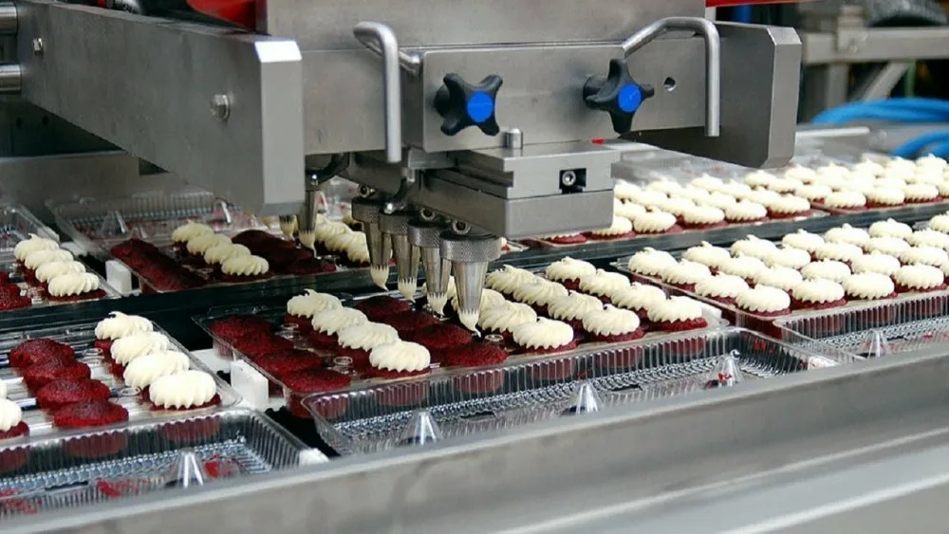
Кондитерская фабрика «Смачныя пабадайкі»
Общая концепция бизнеса по производству кондитерских изделий «Смачныя падабайкі», кроме чисто эстетических и вкусовых предпочтений клиентов, строится на реальном экономическом расчете:
первый фактор —спрос на кондитерскую продукцию в Беларуси неуклонно растет темпами не ниже 2-4% в год =существует определенная гарантия спроса на продукцию в перспективе нескольких лет, как минимум.
второй фактор — новые технологии производства кондитерской продукции, доступность высокотехнологичного оборудования позволяют снизить издержки производства, что позволяет конкурировать на локальном рынке со множеством других производителей, сохраняя при этом индивидуальный почерк мастеров- кондитеров.

Slide 3
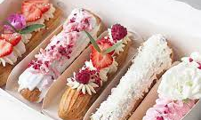
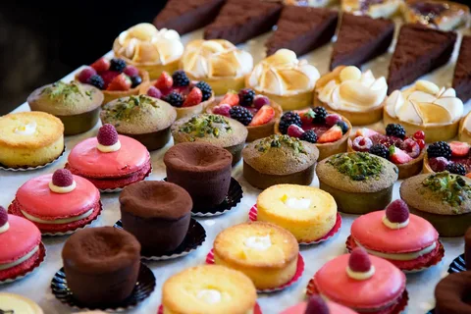
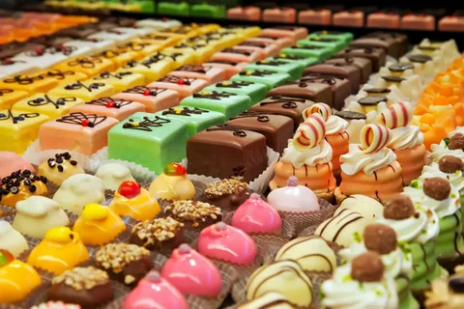
“Прывабныя на прыгажосць i гарачыя, як каханне”
Пирожные в ассортименте, в упаковке.
Печенье, пряники в ассортименте, в упаковке.
Изготовление кондитерской продукции по индивидуальным (специальным) заказам клиентов — например, свадебные и юбилейные наборы, сопровождение корпоративных мероприятий.

Slide 4
Почему мы лучше конкурентов?
Основное производство имеет высокий уровень технического развития. Практически полностью автоматизированы линии по производству шоколада, печенья, карамели, вафель. Стратегия развития фабрики также предусматривает значительное изменение ассортимента продукции и повышение её качества за счёт сети цеховых и центральных лабораторий, оснащённых современным оборудованием, где осуществляется строгий входной контроль сырья, полуфабрикатов и готовой продукции.

Slide 5
Реклама кондитеской продукции «Смачныя падабайкі»
через сетевые ресурсы и онлайн-приложения по заказу, через сервисы розничных сетей, магазинов и ресторанов
через социальные сети — создание своих собственных аккаунтов, реклама в телеграм-каналах, ютуб-каналах и т.п.
интернет-сайт компании, где будет не только транслироваться каталог продукции кондитерского производства, но и клиенты могут осуществлять предварительные заказы и вести онлайн расчеты
использование печатной наглядной рекламной информации: формат небольших информационных каталогов-буклетов или визитных карточек ( через точки продажи кондитерской продукции)

Slide 6
Расчеты инвестиционных проектов
 | PV | NPV | PI | PP
Проект А | 100.91 тыс | 23.91 тыс | 1.31(>0, проект следует принять) | 2.32 года
Проект Б | 99.17 тыс | 14.17 тыс | 1.16(>0, проект следует принять) | 3.25 года
Проект В | 131.76 тыс | 58.76 тыс | 1.8(>0, проект следует принять) | 1.69 года

Slide 7
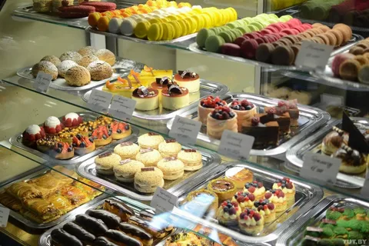
Частуйцеся: «Смачныя падабакі»
Проектом предусмотрено в перспективе создание собственных торговых точек компании, в том числе и поставка продукции в малоформатные сетевые кафе, приобретенные по договору франчайзинга.
Цель деятельности предприятия - создавать востребованную, качественную и безопасную продукцию в лучших традициях кондитерского искусства. Дарить потребителям наслаждение, позитивные эмоции и приятные воспоминания от богатой палитры проверенных временем вкусов, изысканных сочетаний и широкого ассортимента кондитерских изделий, с учетом предпочтений всех категорий населения.
Поставка готовой продукции осуществляется по прямым контрактам оптовым и розничным клиентам, где основную долю (более 70%) будут занимать магазины, супермаркеты, а также сетевые кафе и рестораны.

Slide 8
Мы стараемся сделать вкус нашей продукции незабываемым.
Надеемся, вы останетесь довольны.
Контактные данные:
Тихомиров Алексей - +375 29 917-80-02
Данилов Егор - +375 33 640 90 47

